Slide 1

组会报告
方原
2020_3_30

Slide 2
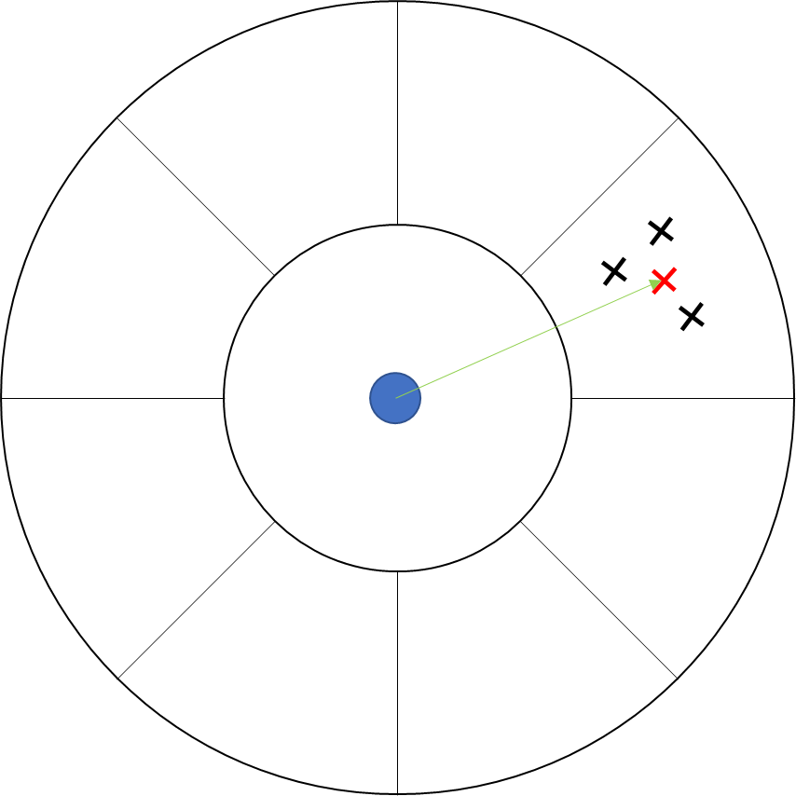
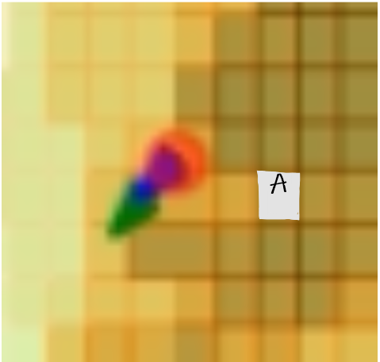
信息素影响的改进：

Slide 3
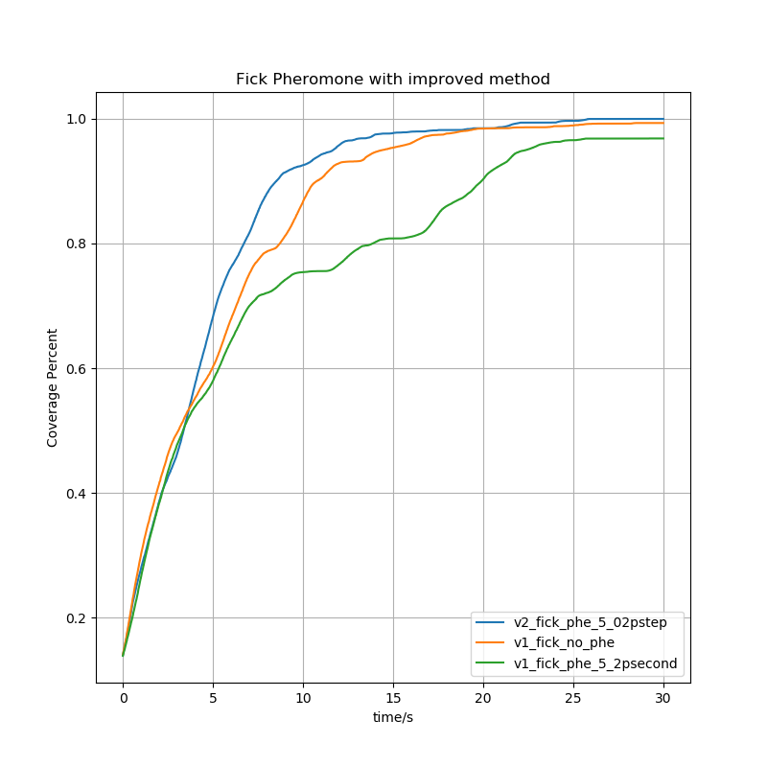
仿真结果
Fick模型

Slide 4
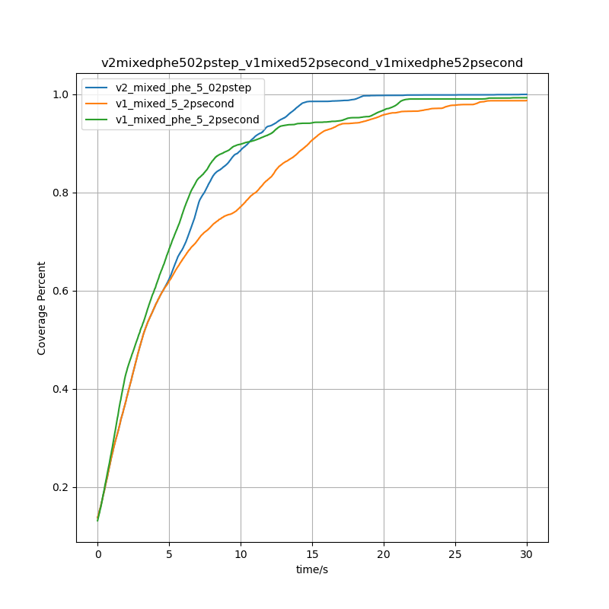
仿真结果
mixed模型

Slide 5
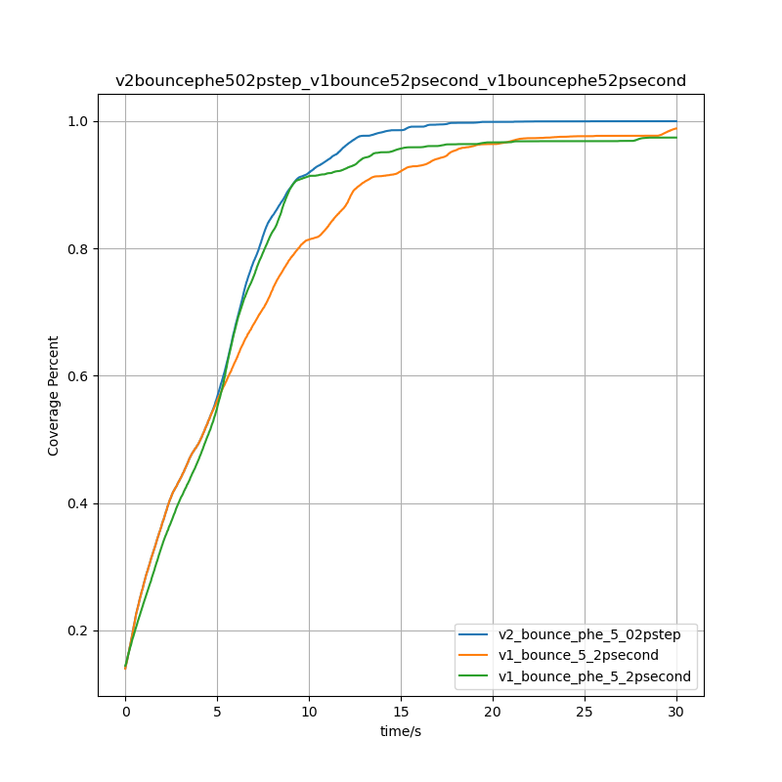
仿真结果
bounce模型

Slide 6
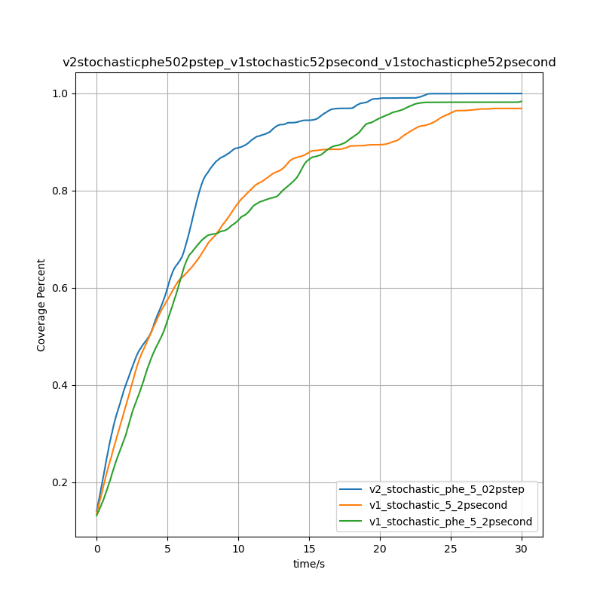
仿真结果
mixed模型

Slide 7
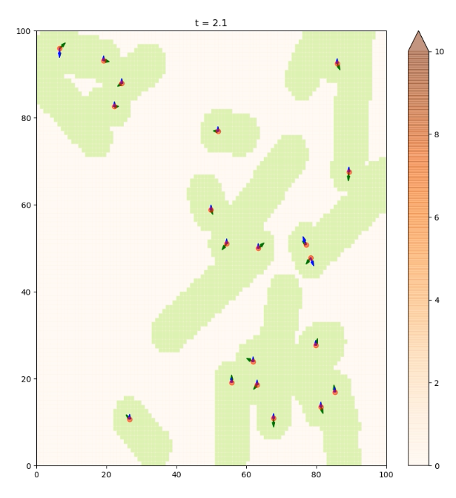
未来计划：
1. 如何实现真正意义上的全覆盖？
2. 障碍物模型设想

